Slide 1
Trabalho Final Coleta, Preparação e Análise de dados
Guilherme Scherer, Leonardo Miranda e Pedro Barcelos

Slide 2
01
INTRODUÇÃO

Slide 3

INTRODUÇÃO
Primeiramente, utilizamos os dados do DATASUS para pegar informações sobre o tema “Nascidos Vivos” para verificar a existência de relações entre peso e tipos de parto.

Slide 4
COLETA
IDADE 1
IDADE 2
TIPO DE PARTO
TEMPO GESTAÇÃO
LOCAL DO PARTO
Idade das mães – intervalo menor de 10 a 29 anos
Idade das mães – mais de 29 anos
Cesaria ou vaginal
Entre menos de 22 e mais de 42 semanas
Hospital, domicilio ou aldeia indigena

Slide 5
DADOS DESCARTADOS
EDUCAÇÃO
REGIÃO
ESTADO CIVIL
Descartado por conta da falta de correlação
Descartado por conta da proporção dos dados
It’s composed of hydrogen and helium

Slide 6
02
PREPARAÇÃO

Slide 7
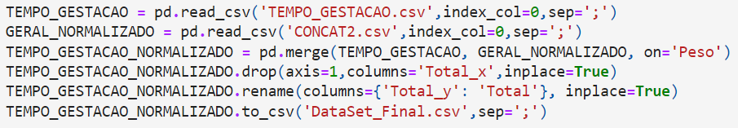
ETAPAS DA PREPARAÇÃO
01
02
LIMPEZA
CONCATENAÇÃO
Eliminação dos NaN
Junção de tabelas utilizando o peso como índex

Slide 8
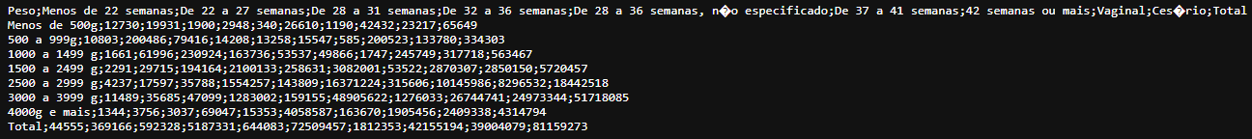
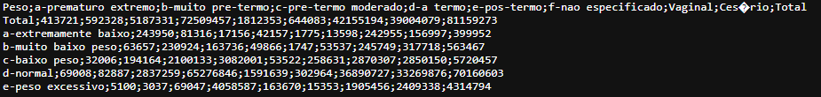
DISCRETIZAÇÃO

Slide 9
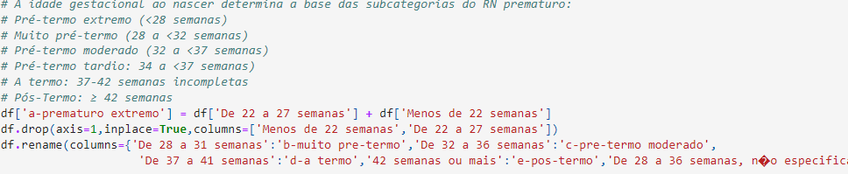
DISCRETIZAÇÃO (colunas)

Slide 10
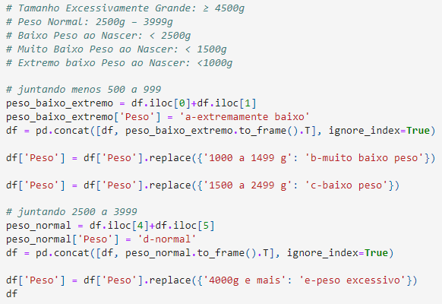
DISCRETIZAÇÃO (linhas)

Slide 11
03
ANÁLISE

Slide 12
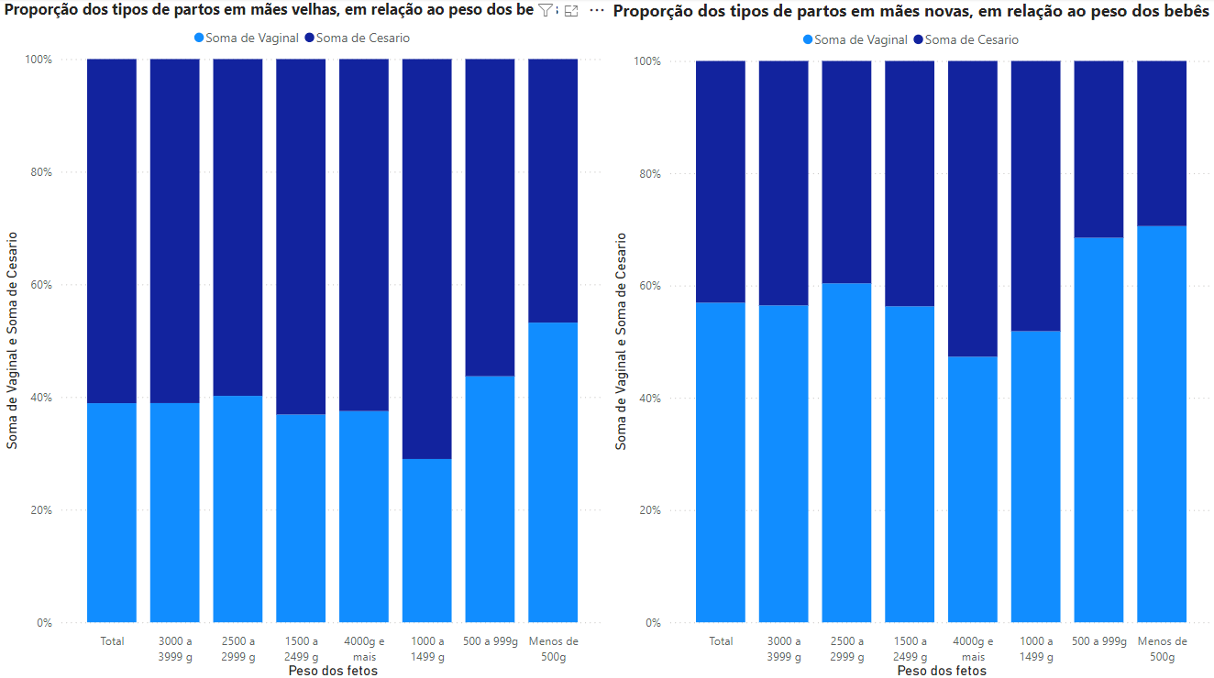
TABELA 1

Slide 13
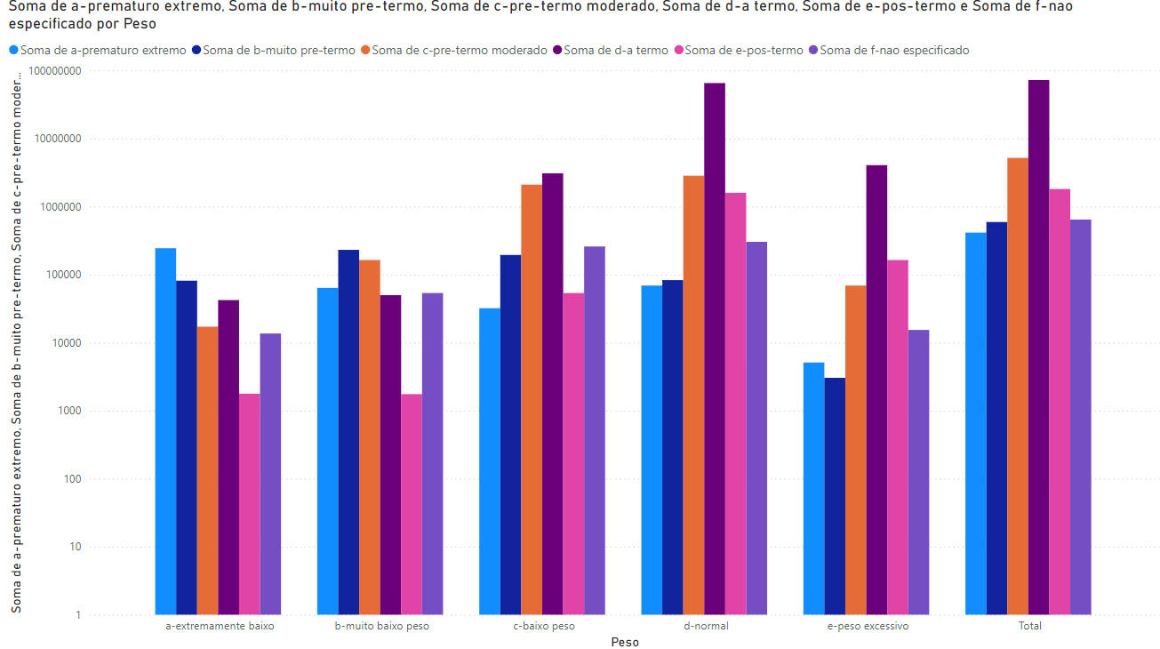
TABELA 2

Slide 14
04
CONCLUSÕES

Slide 15
CONCLUSÕES
TIPO DE PARTO
TEMPO GESTAÇÃO
Acreditamos que não há uma correlação evidente entre o tipo de parto e o peso do feto
Acreditamos que o peso do feto está relacionado com o tempo de gestação dele

Slide 16
OBRIGADO

